Slide 1

Sistema online de disección de protocolos en trazas de paquetes

Slide 2
Indice
Introducción
Prototipo
Python
MySQL
Grafana
Tiempos de ejecución
Tiempos de procesado
Tiempos de visualización
Conclusiones y mejoras

Slide 3
Introducción
El aumento del número de dispositivos con acceso a Internet y sus reducidos costes, el incremento del ancho de banda de las redes y la gran cantidad de contenido disponible ha provocado que el volumen de información transmitida sea mayor.
El análisis de las capturas de tráfico se complica.
Se ha elaborado un complemento a una herramienta previa [1] para obtener información global de la captura.
[1]: Arellano Lahuerta, L. (2017). Prototipo analizador de tramas online. Trabajo Fin de Grado.
Pamplona: Escuela Técnica Superior de Ingenieros Industriales y de Telecomunicación.

Slide 4
Prototipo
Consiste en un lector de capturas de tráfico de red.
Procesa y almacena los paquetes.
Permite visualizar la traza.

Slide 5
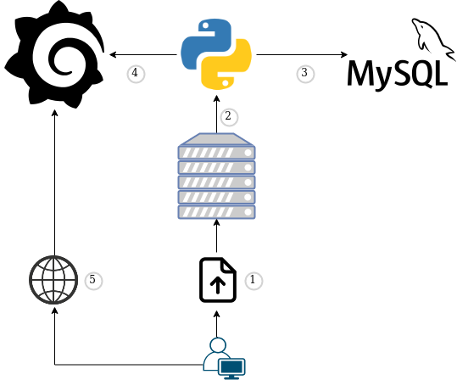
Prototipo

Slide 6
Prototipo
Python: Lenguaje de programación de alto nivel. Permite realizar prototipos y pruebas de concepto debido a su sencillez y la gran cantidad de librerías existentes.
MySQL: Gestor de bases de datos relacionales de gran popularidad. Permite crear distintas bases de datos, tablas y usuarios.
Grafana: Aplicación web de código abierto que permite visualizar de manera interactiva métricas almacenadas en distintas fuentes de datos. Permite monitorizar sistemas en tiempo real.

Slide 7
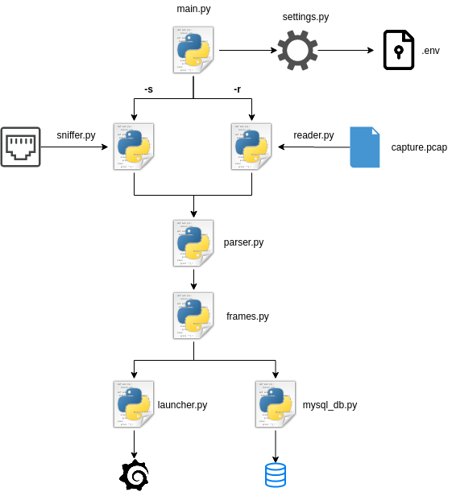
Prototipo: Python

Slide 8
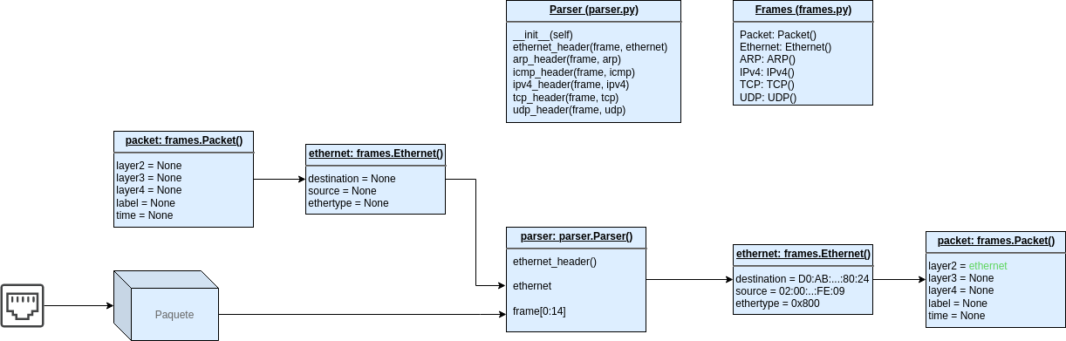
Python: Paso 1

Slide 9
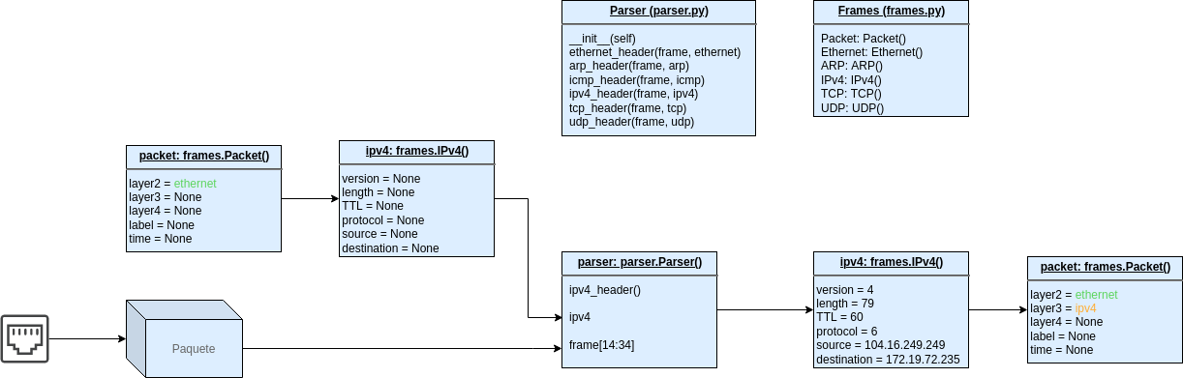
Python: Paso 2

Slide 10
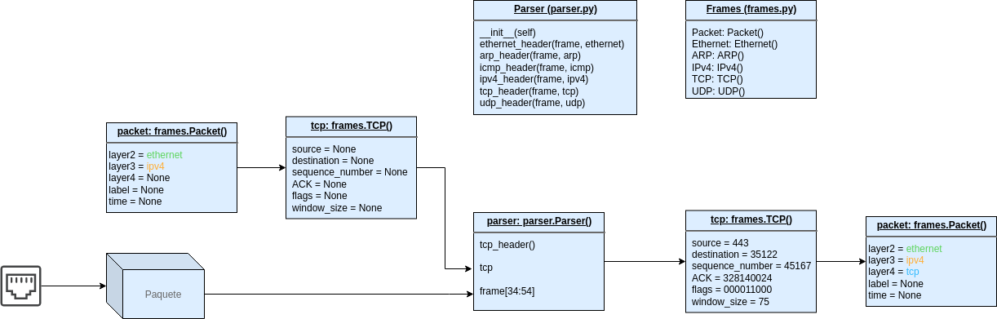
Python: Paso 3

Slide 11
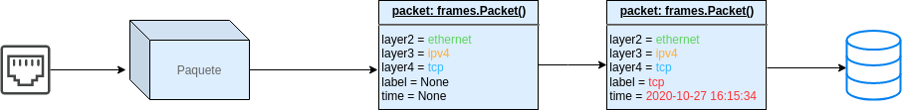
Python: Paso 4

Slide 12
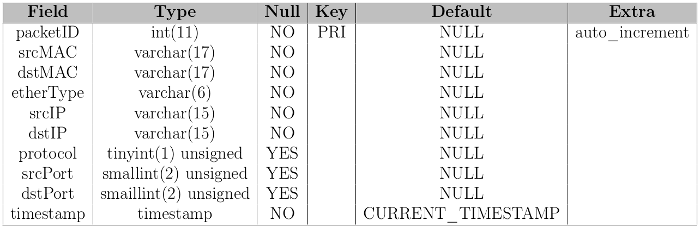
Prototipo: MySQL

Slide 13
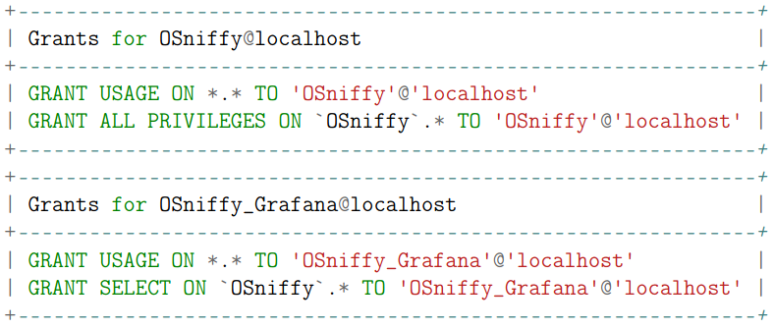
Prototipo: MySQL

Slide 14
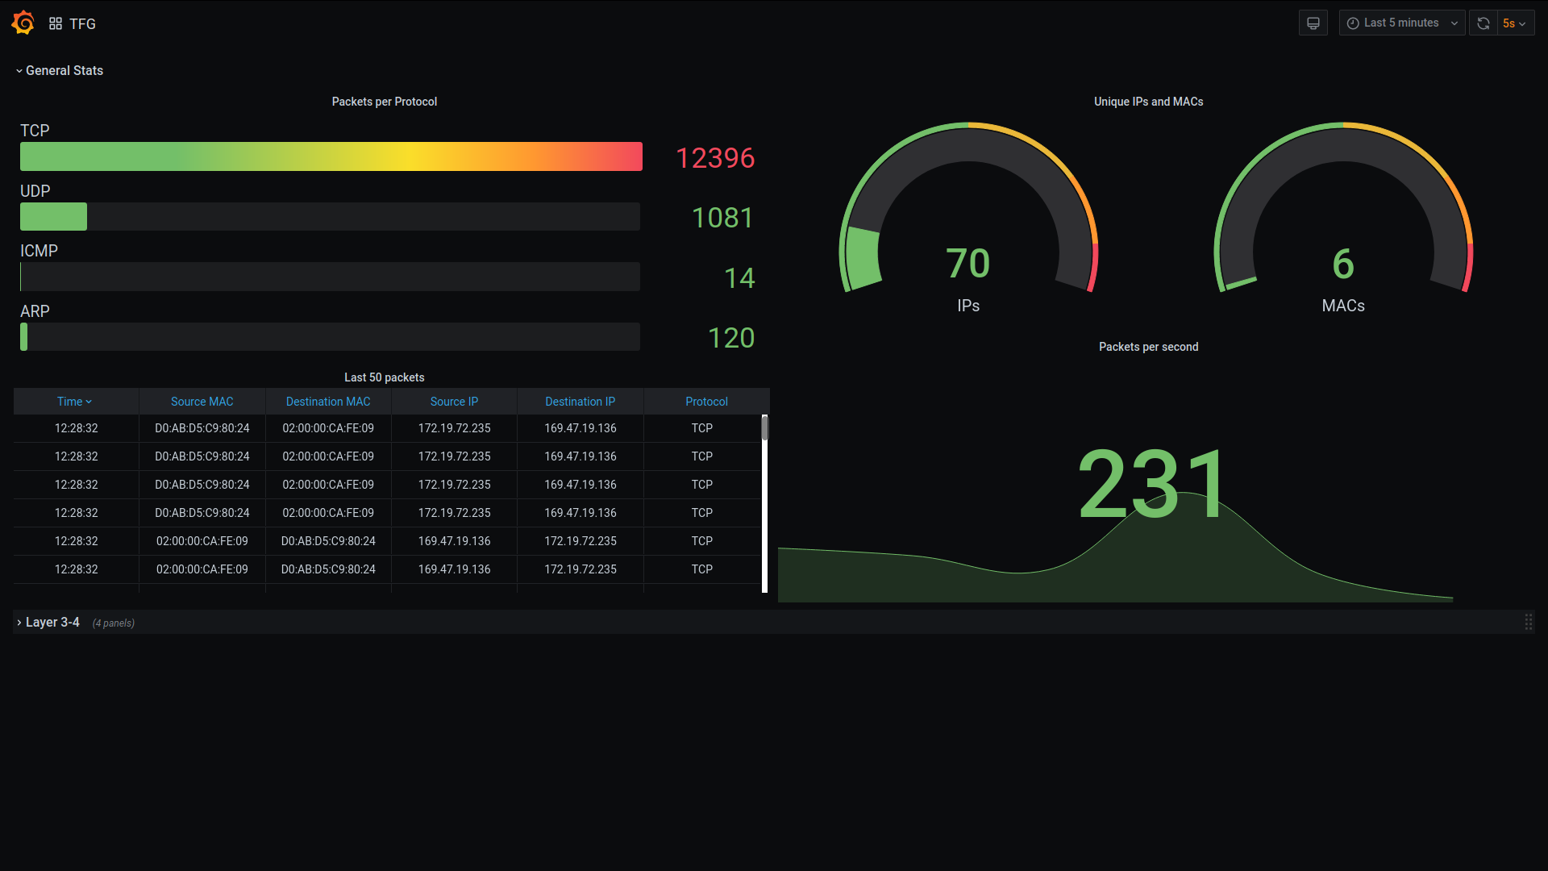
Prototipo: Grafana

Slide 15
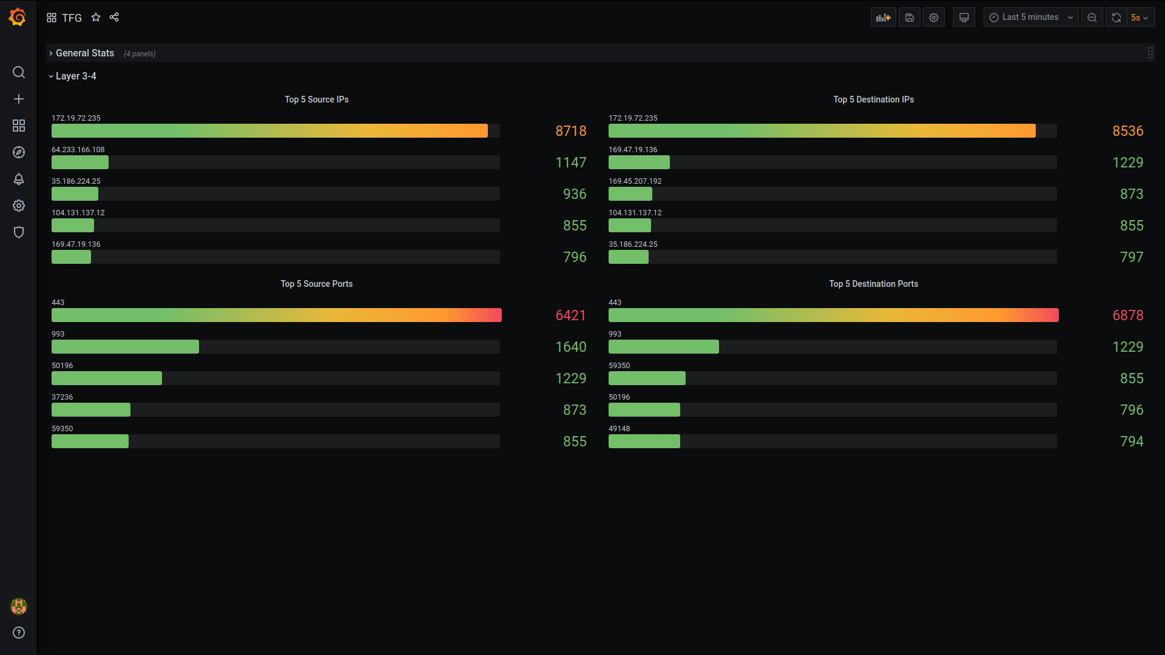
Prototipo: Grafana

Slide 16
Tiempos de ejecución
Se quiere analizar la capacidad de procesado y el tiempo necesario para visualizar las trazas.
Se ha utilizado tres trazas para simular los comportamientos más habituales [2].
Navegación web (39Mb): 59.635 paquetes
Vídeo a 1080p (120Mb): 136.797 paquetes
Descarga de ficheros (1Gb): 1.061.088 paquetes
[2]: Labayen, Víctor & Magaña, Eduardo & Morató, Daniel & Izal, Mikel. (2020). Online classification of user
activities using machine learning on network traffic.
Computer Networks. 181. 107557.10.1016/j.comnet.2020.107557.

Slide 17
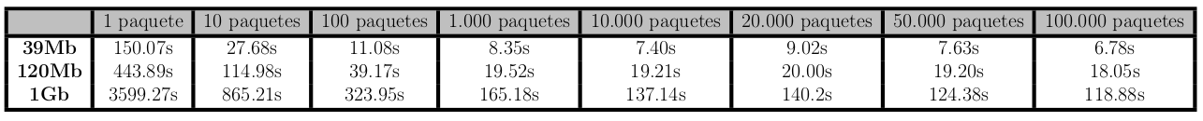
Tiempos de procesado
Procesar bloques de paquetes antes de almacenarlos.
Bloques de 100.000 paquetes para lectura de capturas.
Bloques de 10.000 paquetes para captura en tiempo real.

Slide 18
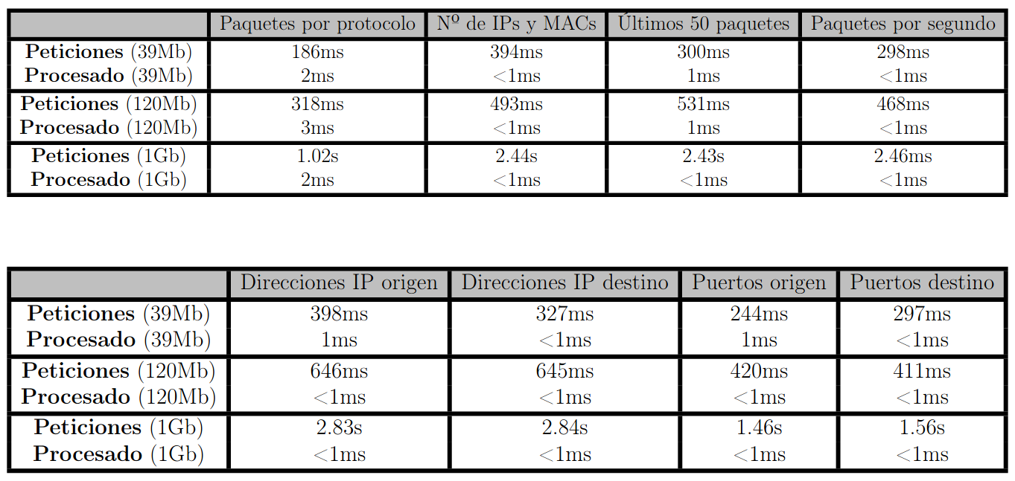
Tiempos de visualización

Slide 19
Conclusiones y mejoras
Complemento sencillo pero potente y fácil de usar.
Permite visualizar trazas en un tiempo aceptable.
Traducir el código a C e integrar con la herramienta previa.
Securizar y testear el código.
Añadir nuevos protocolos y paneles a Grafana.
Evaluar el uso de bases de datos no relacionales para optimizar los tiempos de visualización.

Slide 20


